Slide 1
A
非常简单的sqrt( )函数（在cmath头文件中）应用，要注意强制转化为int。

Slide 2
B
简单题，把两个字符串正着加起来搜一遍并计数，再反着加起来搜一遍并计数，输出两次计数中更大的那个就可以了

Slide 3
C
暴力会挂
当b-a >= 10 时容易发现，b到a乘积中必有 5 的倍数和偶数和10的倍数，那么此时阶乘被100整除，答案为0
否则的话 直接边乘边取模过去

Slide 4
D
此题解法众多，这⾥维护⼀个集合或者 map、hashTable 都⾏， 只要能在 O(logn) 的时间内完成查询即可。具体思路是先将前 k 个数依次 插⼊到⼀个集合中，如果再插⼊某个数时集合中已经有这个数，直接输出 True，然后从第 k+1 个数⾄第 n 个数依次插⼊集合中，插⼊第 i (k ≤ i ≤ n) 个数之前先将第 i − k 个数从集合中删除，然后查询集合中是否存在第 i 个 数。总复杂度 O(T · nlogk).
看到有人sort pair直接判间隔
也有map中查询前一个位置，不断更新。。

Slide 5
E
因为前面只有固定两位，单独处理
然后模拟之后使用map或者结构体 pair 处理一下再进行排序即可

Slide 6
F
假设Qn 为 n个堆层从A到B的最少移动次数。Rn为 n个堆层从A到C的最少移动次数
一方面：容易证明Qn <= 2*R(n-1)+1 即把A的n-1层移动到C，然后把第N层移动到B，然后移动C的n-1层到B，这是一种可行方案。
若想把n层从A移动到B必须，把A的第n层移动到B，那么需要把前n-1层移动到C然后再移动回来，所以Qn>=2*R(n-1)+1
即Qn = 2*R(n-1)+1
另一方面：同理Rn <=R(n-1)+1+Q(n-1)+1+R(n-1)，同理Rn >=R(n-1)+1+Q(n-1)+1+R(n-1)

Slide 7
Q0 = 0 Q1 = 1 Q2 = 5
R0 = 0 R1 = 2 R2 = 7
Qn = 2Qn-1+2Qn-2+3
Rn = 2Rn-1+2Rn-2+3
本来想矩阵快速幂，但是最后还是让大家暴力过吧

Slide 8
G
本题由于星星的个数过多，无法利用优先队列来决定每个星星交个哪门大炮来处理，可以采用二分答案，设击落所有星星所需要的时间t，验证时间t的合理性，令每门大炮填装t时间的弹药，将每门大炮填装的弹药之和与总星星数进行比较，即可判断t的合法性，最小的合法的t就是答案。

Slide 9
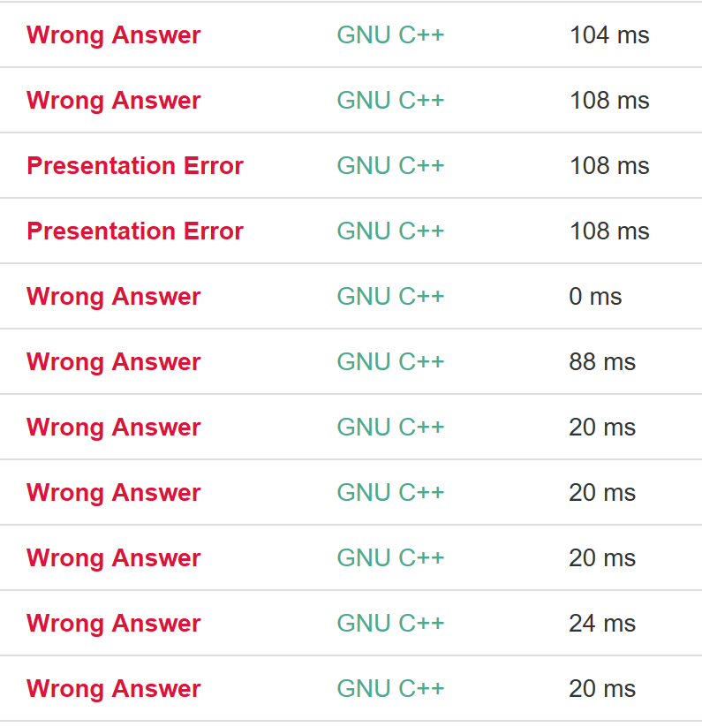
H
没有大模拟怎么能欢乐呢？
模拟无坑点
坑点在输入输出
某测题人惨痛教训：
建议使用stringstream
当前两个的乘积<=1时发现就是
新一排的辣椒水
无辣椒水输出空行

Slide 10
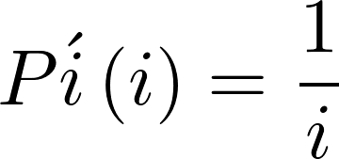


I
本题可以用高斯消元法秒杀，也可以用找规律来做。
正解比较巧妙：
对于任意的整数 都有
那么 的解为1,2,3,4……n+1
也就是说
观察等式两边的常数项可以求出k，带入i=n+2即可求出答案。

Slide 11
J
不妨设 Fn 表⽰取完 n 个⽯⼦的总⽅案数，对每一堆石头考虑递推关系如下:
Fn = Fn−1 + Fn−2 n ≥ 3 (1)
F1 = 1 n = 1 (2)
F2 = 2 n = 2 (3)
式 (1) 表⽰取完 n 个⽯⼦的⽅案数可以由取完 n − 1 个与 n − 2 个⽯ ⼦的⽅案数转移⽽来，可以理解为将 n 个⽯⼦先取 n − 1 个最后再取⼀个 以及先取 n − 2 个最后再取两个. 从⽽可以发现 Fn 即代表斐波那契数列的第 n + 1 项. 可以证明 gcd(Fn, Fm) = Fgcd(n,m)，

Slide 12
故原问题及求 Fgcd(n,m) % mod，⽤ 矩阵快速幂求解，由于 mod = 4398046511093，在两数相乘的过程中会爆 long long，故需要⽤模乘，原理同快速幂，总复杂度 O(T · log(gcd(n, m)) · logn) 当然也可以直接⾼精度快速幂，或者⽤ int128，这样可以优化⼀个 O(logn).

Slide 13
K
dp[j]=min(dp[j-i],dp[j/k])+1，正常的dp做法复杂度为O(N^2)，会超时，需要用单调队列来维护dp[j-i]的最小值。

Slide 14


L
典型的Pólya定理
不动：一个12循环
90°*2：两个3循环
180°:一个6循环
对角线*2：两个7循环
中心轴*2 :两个6循环
答案ans = $\sum{\text{m}\text{^}\text{k} }$/8

